Slide 1
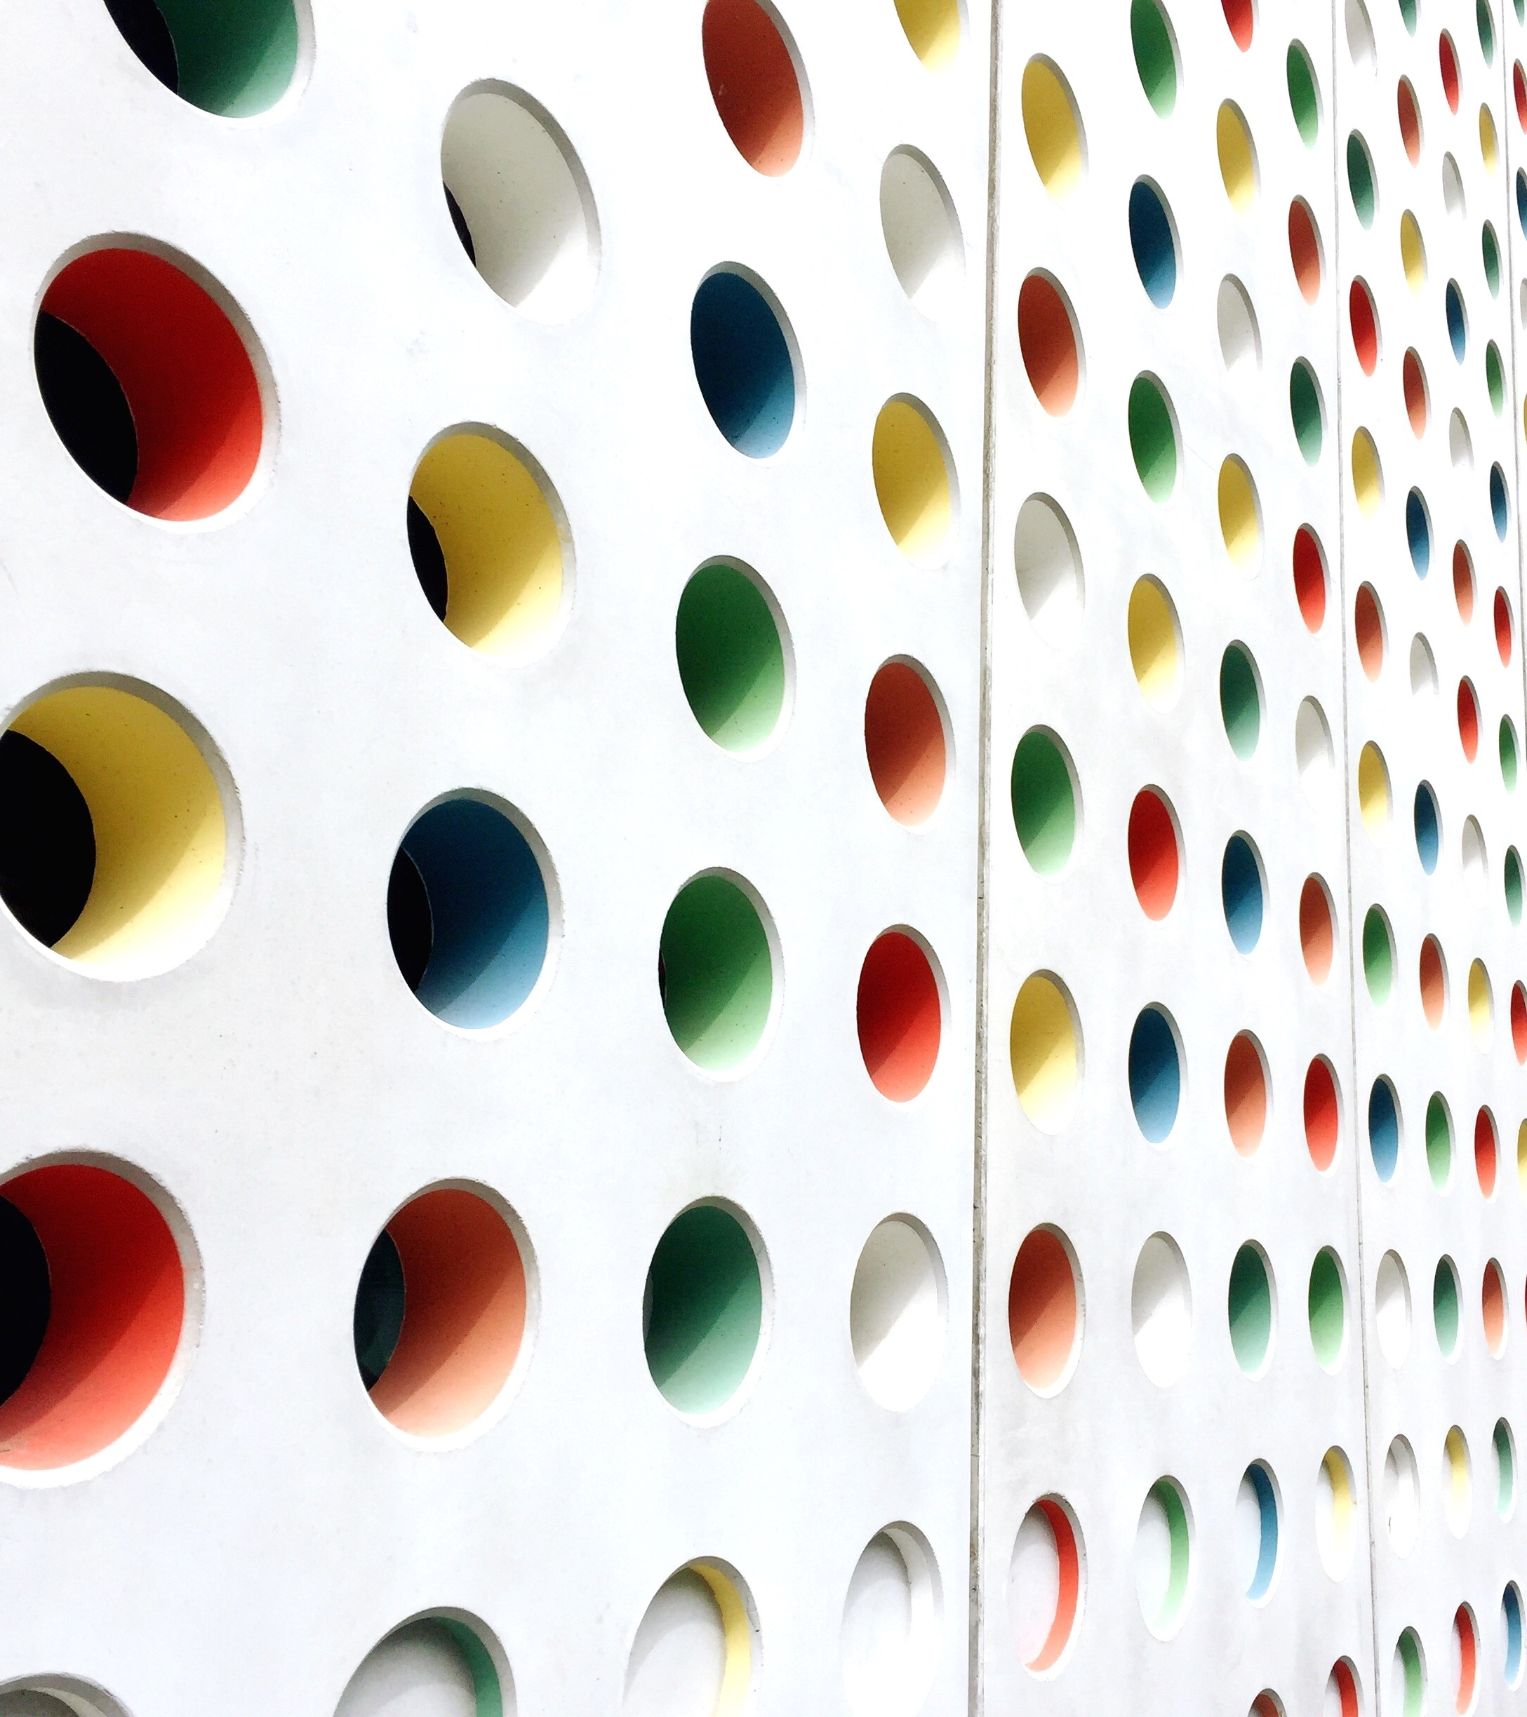
TTKI:
EJAAN
INSTITUT TEKNOLOGI BANDUNG
2023/2024

Slide 2
HURUF KAPITAL
1
Huruf kapital dipakai pada awal kalimat
2
Gelar, pangkat, dan jabatan yang disertai nama
(Sultan Bone, Gubernur DKI Jakarta, Haji Soleh)
3
Nama geografi (Kota Bogor, Gunung Semeru)
(kecuali menjadi nama jenis, misal kacang bogor)
4
Ket. waktu (hari Sabtu, hari Lebaran, bulan Juni)
5
Budaya (suku Jawa, bahasa Indonesia, batik Solo)
6
Sapaan (Anda, Saudara, Bapak/Ibu)
7
Nama Tuhan (Maha Esa, Maha Kuasa, Maha Pengasih)
8
Negara (Mahkamah Agung, Undang-Undang Dasar)

Slide 3
HURUF MIRING
1
Bahasa asing (timeline, me-review, barudak)
(kecuali merk, misal University of Indonesia, Twitter)
2
Penegasan/pengkhususan
(Berikut ini yang bukan kalimat efektif adalah …)
3
Judul buku, majalah, dan surat kabar
(majalah Tempo, harian Kompas, novel Mahabharata)

Slide 4
PENULISAN KATA
1
di & ke (dipisah, menunjukkan tempat – di toko, di sana, di antara, ke rumah, *kemari)
2
Bentuk terikat (pascapanen, nonmuslim, non-Amerika, antarkota, antikarat, *tata kota)
3
Gabungan kata 1 (kacamata, saputangan, olahraga, dukacita, terima kasih, kerja sama)
4
Gabungan kata 2 (tanda tangan, bertanda tangan, tanda tangani, penandatanganan)

Slide 5
ANGKA/
BILANGAN
1
Wajib huruf 1 (1–2 kata) satu, sebelas, dua puluh
2
Wajib huruf 2 (awal kalimat)
Tiga orang tersangka pencurian berhasil kabur.
3
Wajib angka 1 (>2 kata) 23, 225, 1.234
4
Wajib angka 2 (perincian)
Dari 100 responden, 78 orang merespons positif, 12 orang merespons negatif, dan 10 orang memilih tidak menjawab.
5
Tingkatan
abad XX, abad ke-20, abad kedua puluh

Slide 6
1
.
6
?
11
( )
Tanda titik
Tanda koma
Tanda titik koma
Tanda titik dua
Tanda seru
Tanda tanya
Tanda hubung
Tanda pisah
Tanda petik ganda
Tanda petik tunggal
Tanda kurung
Tanda kurung siku
Tanda elipsis
Tanda garis miring
Tanda apostrof
2
,
7
-
12
[ ]
3
;
8
—
13
…
4
:
9
“ “
14
/
5
!
10
‘ ‘
15
‘

Slide 7
TANDA TITIK
1
Mengakhiri kalimat
Hari ini siswa MMC belajar Bahasa Indonesia.
Mengakhiri kalimat langsung/dialog
Bu Puspita berkata, “Setelah ini Latihan, ya.”
2
3
Penomoran subbab, bagan, perincian
III. Pemakaian Tanda Baca
A. Tanda Titik
B. Tanda Koma

Slide 8
TANDA TITIK
4
Penanda Waktu
pukul 13.30.25 (pukul 13 lewat 30 menit 25 detik)
1.30.20 (1 jam, 30 menit, 20 detik)
Daftar Pustaka
Nuari, Puspita. 2013. Reduplikasi. Jakarta: Gramedia Pustaka Utama.
5

Slide 9
TANDA KOMA
1
Perincian lebih dari dua hal
Ibu membeli mangga, pisang, dan jambu.
2
Kalimat majemuk pertentangan
Ayah ke kantor, sedangkan ibu ke pasar.
Ia lelah, tetapi tetap berusaha hingga akhir.
Catatan:
Kata hubung karena, sehingga, dan bahwa
tidak perlu didahului tanda koma.

Slide 10
TANDA KOMA
3
Pembatas anak dan induk kalimat
Karena hari hujan, Melisa tidak hadir.
Jika hari cerah, Melisa pasti hadir.
4
Pembatas konjungsi antarkalimat
Jadi, ...
Oleh karena itu, ...
Kemudian, ...
Lalu, ...
Namun, ...
Akan tetapi, ...

Slide 11
TANDA KOMA
5
Pembatas interjeksi
Aduh, buku kuliahku tertinggal!
Hati-hati, ya, nanti jatuh.
Pembatas keterangan tambahan
Mahasiswa kelas SAPPK, baik laki-laki maupun perempuan, mengikuti kuliah TTKI.
6

Slide 12
TANDA TITIK DUA
Pengganti kata hubung untuk perincian
Hanya ada dua pilihan: merdeka atau mati.
Program Studi Indonesia memiliki tiga peminatan: linguistik, sastra, dan filologi.
PETIK
GANDA
Judul artikel, puisi, cerpen, lagu, karya pendek
Bacalah artikel “Pemanasan Global 2022"
PETIK
TUNGGAL
Terjemahan
Kata timeline diterjemahkan menjadi ‘linimasa’.

Slide 13
TANDA TITIK DUA
Pengganti kata hubung untuk perincian
Hanya ada dua pilihan: merdeka atau mati.
Program Studi Indonesia memiliki tiga peminatan: linguistik, sastra, dan filologi.
PETIK
GANDA
Judul artikel, puisi, cerpen, lagu, karya pendek
Bacalah artikel “Pemanasan Global 2022"
PETIK
TUNGGAL
Terjemahan
Kata timeline diterjemahkan menjadi ‘linimasa’.

